Slide 1


VELKOMMEN TIL INFORMASJONSMØTE
Flest mulig - lengst mulig – best mulig
Styret i ÅL IL Fotball består av:
Leder: Nils Egil Vedvik
Nestleder: Karl Kristian Mørk
Økonomi: Jostein Skår-Ekse
Leder Ål cup: Vigdis V. Gåsterud
Styremedlem: Tonje Arnesen Ødelien

Slide 2


Ål il fotball
- Fotballklubben ble stiftet 23.mai 1915
- Ca 320 medlemmer
- 14 lag – gutter og jenter
Ca 30 trenere
Ca 20 lagledere
Vi har 11 dommere

Slide 3
Forventninger
Melder dere på et barn – må barnet møte opp på trening
Kan ikke barnet komme på trening skal dere si i fra til treneren. Bruk telefon/sms
Har dere spørsmål, eller det har skjedd noe med barnet på trening må dere ta kontakt med treneren. (skade, utestenging, mobbing)
Norske foreldre møter opp for å se barna sine trene, og spille kamp – det vil vi at dere også skal gjøre

Slide 4

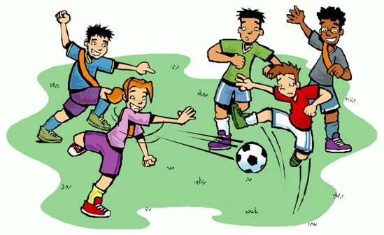
På trening må barnet ha treningsklær
De må ha gode sko som de kan sparke ball med – joggesko eller fotballsko
ALLE MÅ HA LEGGSKINNER
Drikkeflaske

Slide 5
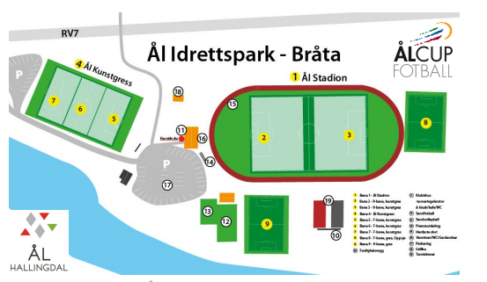

Slide 6

TRENINGSSAVGIFT I ÅL IL FOTBALL
6 - 9 år Kr. 500,-
10 - 11 år Kr. 800,-
12 - 16 år Kr. 1 100,-
SØSKENMODERASJON:
Barn 1 - ordinær pris
Barn 2 - minus 200,- (500+800-200=1100)
Barn 3 - minus 400,-

Slide 7
Å JOBBE DUGNAD
er frivillig, ubetalt arbeid som blir gjort i et fellesskap, og for et felles mål
Dugnad er også en vanlig arbeidsform i idretten for å samle inn penger, eller arrangere cuper, kamper, lotteri eller lignende.
Dugnad holder prisen nede.

Slide 8
OVERSIKT OVER OPPGAVER:
Trenere
Lagleder (oppmann)
Kampvert
Kiosk
Fellesdugnader
- Vårdugnad og høstdugnad
- ÅL Cup
- Kalendersalg

Slide 9

MEDLEMSAVGIFT I ÅL IDRETTSLAG
Alle må betale 150,- kr
Dette er forsikringen din dersom du blir skadet.
Kontingenten på kr. 150,- blir sendt ut fra ÅL IL gjennom www.minIdrett.no.
Denne skal kun betales 1 gang i året, selv om man er med i flere idrettsgrener.
Ål idresslag har 10 grupper / idrettsgrener som du kan være medlem i. Dette er fotball, handball, svømming, taekwondo, alpint, langrenn, orientering, badminton og tennis, e-sport, klatring.
I Min Idrett kan du melde barnet ditt på i disse idrettene.

Slide 10
MIN IDRETT – en idrettsportal
ALLE må registrere seg i Min Idrett
Innmelding, utmelding og betaling skjer i idrettsportalen Min Idrett, der du registrerer deg som bruker.

Slide 11
Betaling
For å betale treningsavgift og medlemsavgift kan du søke Nav om støtte.
Du kan også søke til Nav om penger til utstyr.
Viss du ikke har penger til å betale må du ta kontakt med Introsenteret .
Alle barn har rett på organisert aktivitet

